Slide 1

Att tänka på vid registrering RESA/Utlägg anställda CampusPharma AB
Monika Johansson 2026-02-12

Slide 2
Viktigt att välja korrekt KATEGORI
Du måste välja korrekt KATEGORI för att kostnaden ska bokföras på rätt konto. Exempel på kvitton som ofta blir fel
IT-utrustning (vs IT-lagring)
Välj Extern representation ej avdragsgill
Intern representation om internt möte
Mässor – får bara användas av kst=IM & RDIM. Om SN välj ’Övriga försäljningskostnader’
Terminalglasögon=Övriga personalkostnader
>>>Det spelar ingen roll vilken beskrivning (fri text)du själv anger, det är KATEGORI som styr

Slide 3
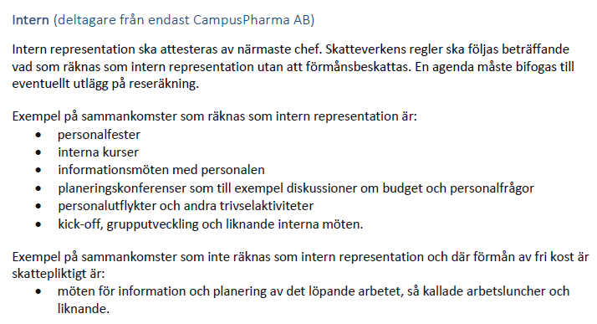
Intern Representation
Används om lunch, middag eller annan team-aktivitet för enbart anställda på Campus.
Agenda och namn
på alla deltagare
måste bifogas!

Slide 4
Flygbiljett och kvitton utomlands
Om du köper en flygbiljett online för utomlands resa och du får ett kvitto inklusive ett momsbelopp så får du inte ta upp momsen på utlägget. Nolla ut momsen (ta bort)!
Utländska kvitton (hotell, taxi m m) som inkluderar deras lokala moms; du registrerar moms=0 kr

Slide 5
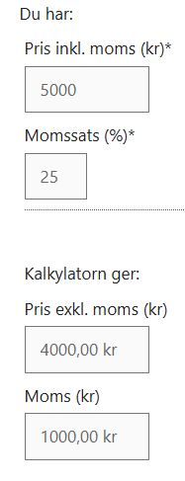
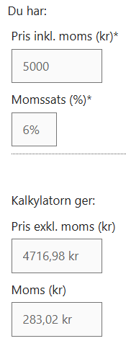

Friskvård (Sverige)
Om du har ett kvitto på mer än 5000 kr
så lägger du in totalt 5000 kr i Utlägget.
Du beräknar sen själv det korrekta
momsbeloppet genom att t ex använda
Det bör framgå på ditt kvitto vilken
momssats % som gäller för din aktivitet.
Notes:
Räkna ut moms direkt (25%; 12%; 6%) - Momskalkylator.nu

Slide 6
Inköp utrustning > 4000 kr
Om utrustningen inte kan köpas in via bolagets vanliga kanaler (leverantörer utav kontors- och datamaterial) så utgår ersättningen via utläggsrapportering.
Observera reglerna för kvitton för att bolaget ska kunna göra avdrag för momsen:
=>>> När en anställd köper något för över 4.000kr inkl moms så måste hen se till att få ett skrivet kvitto där det framgår att det är Campus som är köpare. Den anställdes namn ska också framgå. Bäst är om det är bolaget som köper/beställer och fakturan kommer till bolaget men med annan leveransadress.

Slide 7
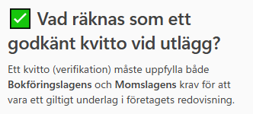
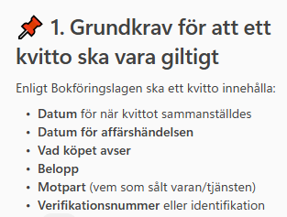
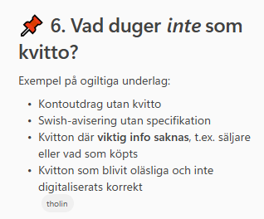
Vad räknas som kvitto?

Slide 8
ATTEST
Chefer som attesterar RESA i MyBusiness är skyldiga att känna till, kontrollera och säkerställa
att de regler som finns också följs (Bokföringslag, Skatteregler),
enligt vad som beskrivs i denna presentation.

